Slide 1

Tableau de Bord SAMSUNG

Slide 2
Introduction
Contenu
Statistiques et chiffres clés
Recommandation

Slide 3
Métriques Résumées
Volume total des produits vendus
5950
Moyenne du nombre d'achats réalisés par un client
5.48
le montant total des revenus générés par les ventes
49M

Slide 4
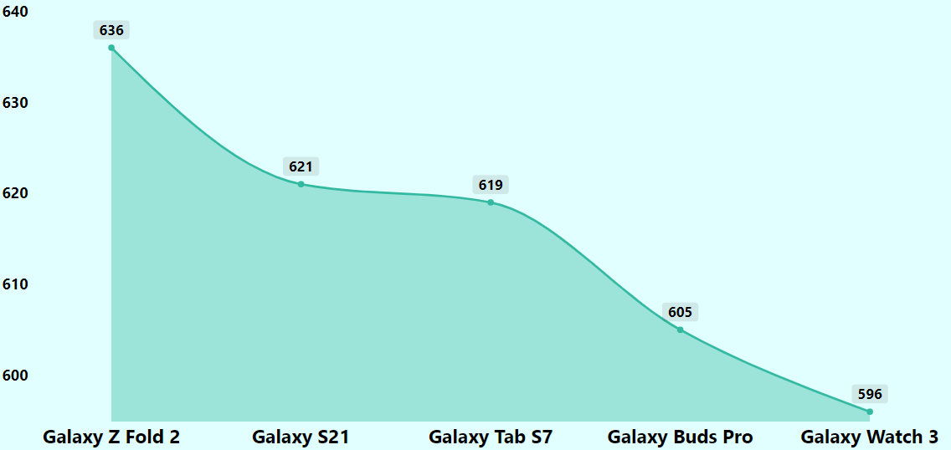
Popularité du produit
La technologie pliable (Galaxy Z Fold 2) suscite un fort intérêt des consommateurs et mène les ventes.
Les smartphones (Galaxy S21) et les tablettes (Galaxy Tab S7) restent très compétitifs en termes de ventes.
La technologie portable (Galaxy Watch 3) et les appareils audio (Galaxy Buds Pro) affichent des ventes inférieures à celles des smartphones et tablettes phares, mais ont toujours une présence importante sur le marché.
Top 5 des produits par quantité vendue

Slide 5
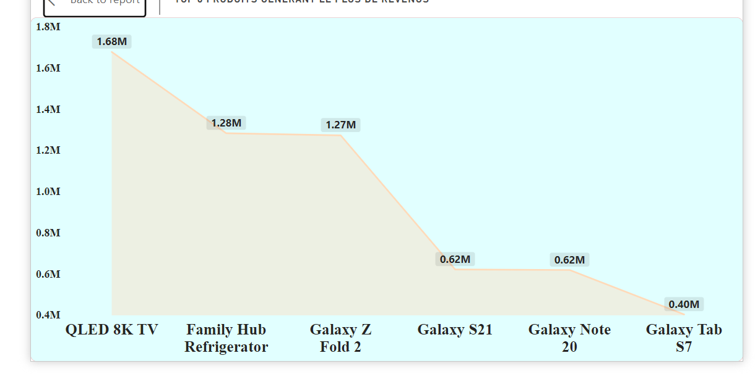
Top 6 produits générant le plus de revenus
Téléviseurs Haut de Gamme et Appareils Électroménagers Intelligents : Principaux générateurs de revenus pour Samsung, avec des contributions significatives du téléviseur QLED 8K et du réfrigérateur FamilyHub.
Smartphones Innovants : Le Galaxy Z Fold 2 montre de solides performances en termes de revenus, soulignant le succès de la technologie pliable.
Marché des Smartphones Stable : Les smartphones haut de gamme comme le Galaxy S21 et le Galaxy Note 20 génèrent des revenus modérés, maintenant leur importance dans le portefeuille de Samsung.
Défis du Marché des Tablettes : Le Galaxy Tab S7 enregistre les revenus les plus faibles parmi les 6 principaux produits, indiquant des problèmes potentiels à résoudre dans le segment des tablettes.

Slide 6
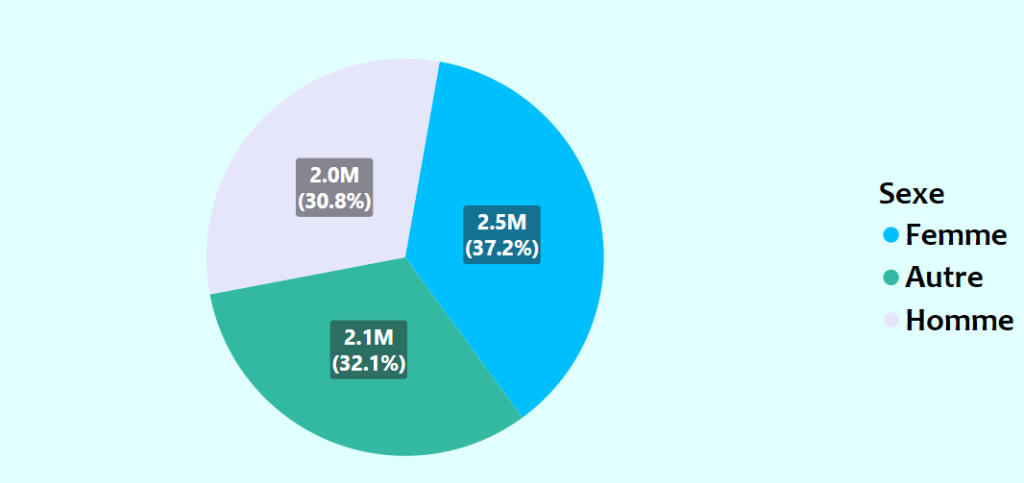
Montant Total par sexe
Femme : représentent la plus grande partie du montant total, ce qui indique que cette catégorie pourrait constituer un marché cible important pour les produits Samsung.
Autre : Cette catégorie montre également une contribution substantielle, soulignant l'importance des stratégies de marketing inclusives.
Hommes : Bien qu’ils contribuent le moins, les hommes représentent toujours une part importante du marché.

Slide 7
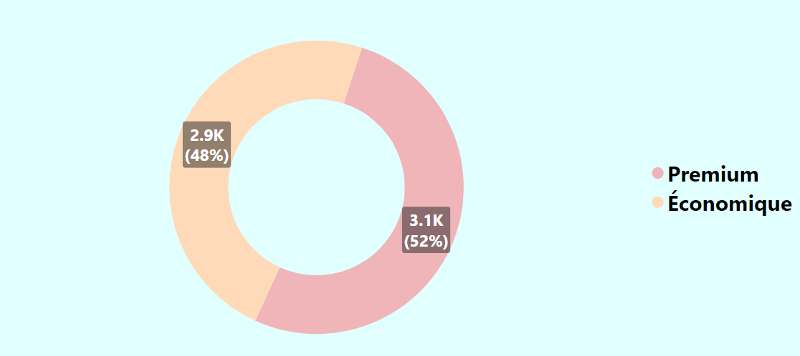
Quantité Vendue par Gamme
Répartition des ventes équilibrée : Il existe une répartition relativement équilibrée entre les gammes de produits Premium et Economy, avec une légère préférence pour les produits Premium.
Préférence Premium : le léger avantage des produits Premium suggère une volonté du consommateur d'investir dans des produits haut de gamme, probablement en raison de la valeur perçue, de la qualité ou des fonctionnalités.

Slide 8
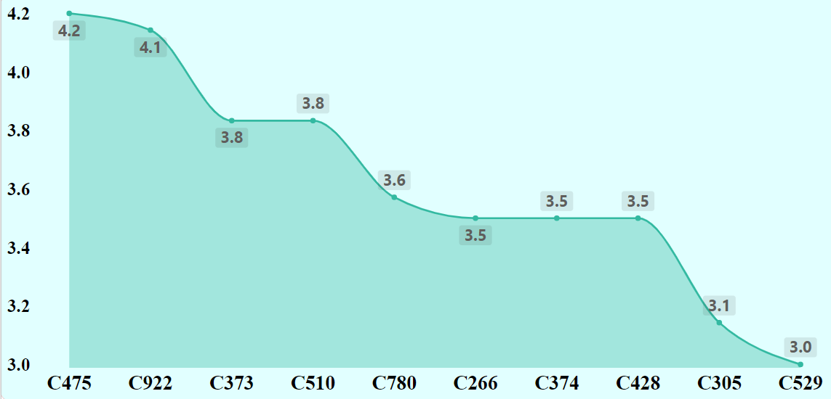
Moyenne de la Quantité Vendue pour les 10 Meilleurs Clients
Principaux clients : le client C475 est l'acheteur en quantité moyenne la plus élevée, suivi de près par C922.
Clients de niveau intermédiaire : les clients C373 et C510 affichent des quantités moyennes vendues identiques, indiquant des comportements d'achat et des contributions similaires.
Clients de niveau inférieur : les quantités moyennes vendues pour les clients C266, C374, C428, C305 et C529 sont légèrement inférieures, mais elles représentent toujours des volumes de ventes précieux.

Slide 9
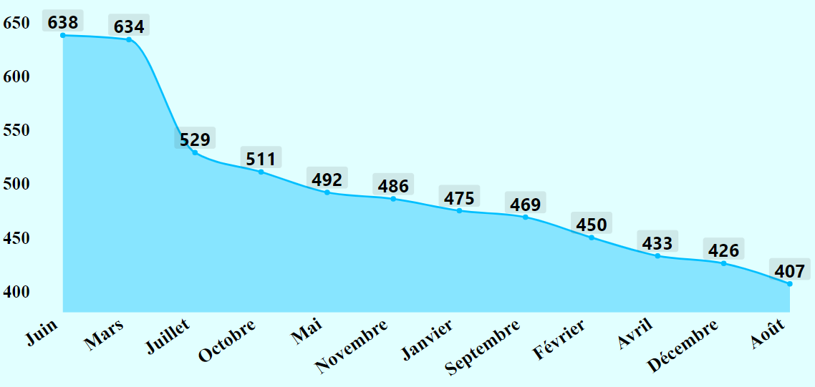
Quantité vendue par mois
Ventes les plus élevées : juin et mars sont les mois de pointe pour les ventes, ce qui indique une forte demande des consommateurs ou des activités promotionnelles efficaces pendant ces périodes.
Déclin constant : les ventes diminuent constamment par rapport aux mois de pointe, les ventes les plus faibles ayant lieu en août.
Influence saisonnière possible : le modèle suggère que les ventes sont influencées par les tendances saisonnières, avec des ventes plus élevées certains mois et des ventes plus faibles pendant d'autres.

Slide 10
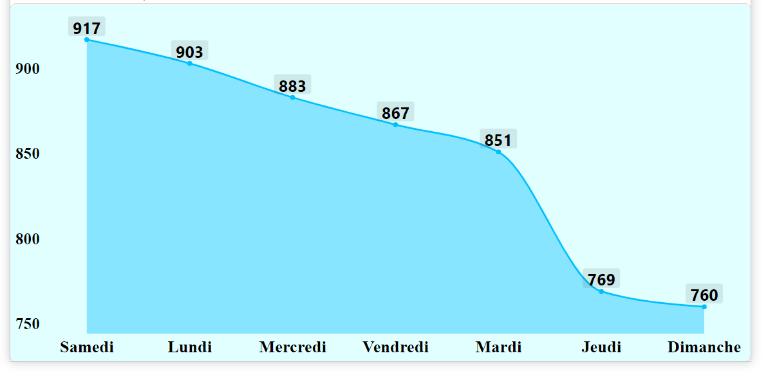
Quantité vendue par jour
Jour de vente le plus élevé : le samedi est le jour de vente le plus élevé, ce qui indique une activité de consommation et un comportement d'achat élevés pendant le week-end.
Jours de vente les plus bas : le dimanche et le jeudi ont les ventes les plus faibles, ce qui peut indiquer une activité moindre des consommateurs ou une opportunité potentielle de marketing ciblé.
Tendances en semaine : les ventes affichent une tendance à la baisse du lundi au jeudi, suggérant la nécessité de stratégies pour stimuler les ventes en milieu de semaine.

Slide 11
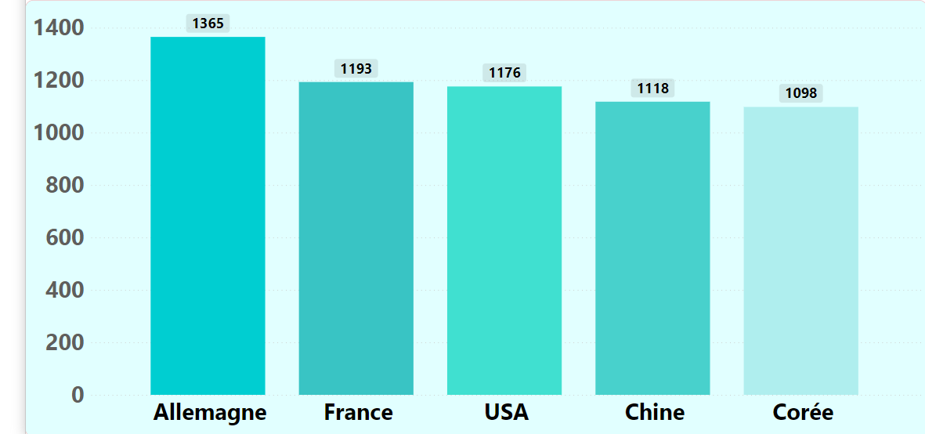
Quantité vendue par pays
Allemagne : leader en termes de ventes, ce qui indique une position forte sur le marché et des stratégies marketing éventuellement efficaces.
France et États-Unis : chiffres de ventes comparables, suggérant qu'il s'agit de marchés importants et compétitifs pour les produits Samsung.
Chine et Corée : Bien que leurs ventes soient légèrement en baisse, ces marchés affichent toujours des volumes importants, soulignant leur importance dans la stratégie commerciale globale.

Slide 12
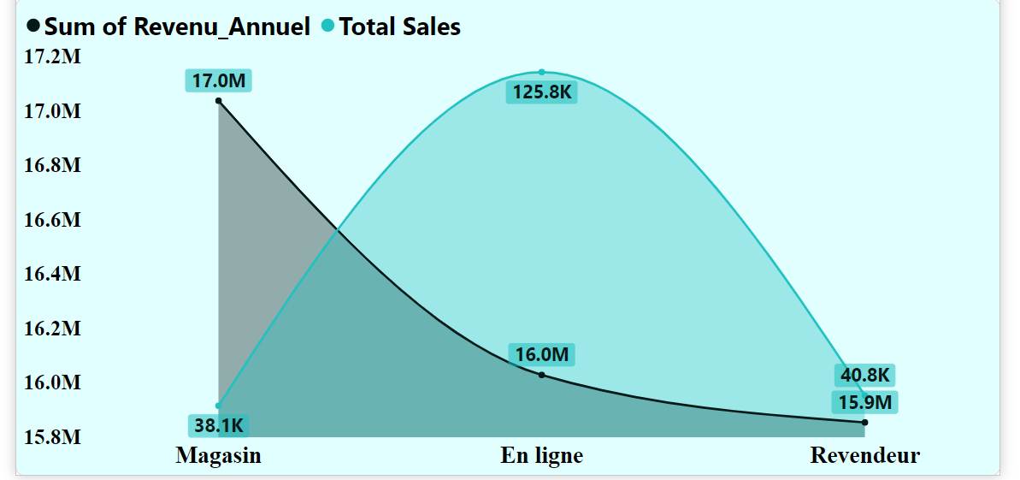
Ventes et revenus totaux par canal
Canal de magasin : génère les revenus les plus élevés avec le moins d'unités vendues, ce qui suggère des transactions de grande valeur ou des prix plus élevés.
Canal en ligne : domine le volume total des ventes, mais génère des revenus légèrement inférieurs à ceux du canal Store, ce qui indique un volume de transactions élevé avec des valeurs de transaction moyennes potentiellement inférieures.
Canal de revendeur : maintient une performance équilibrée avec des ventes et des revenus modérés, indiquant des contributions cohérentes aux ventes globales.

Slide 13
Recommandations
Concentrer sur la Technologie Pliable
Compte tenu des ventes élevées du Galaxy Z Fold 2, investir dans le marketing et le développement de la technologie pliable pourrait encore augmenter la part de marché.
Élargir la gamme de produits pliables et introduire de nouvelles fonctionnalités pour maintenir l'intérêt des consommateurs.
Explorer de nouveaux modèles pliables avec une durabilité améliorée, une meilleure autonomie de la batterie et une expérience utilisateur optimisée pour attirer davantage de clients.
Campagnes Marketing Ciblées
Femmes : Compte tenu de leur contribution majeure, développer des campagnes marketing qui répondent spécifiquement aux préférences féminines et mettre en avant les fonctionnalités susceptibles de séduire ce public.
Autres : Assurer l'inclusivité dans les stratégies marketing afin de répondre aux diverses préférences de cette catégorie.

Slide 14
Recommandations
Augmenter les Efforts Marketing pendant les Mois de Faibles Ventes
Développer des campagnes marketing ciblées pour augmenter les ventes pendant les mois de faible performance comme août et décembre.
Introduire des promotions, des réductions ou des lancements de nouveaux produits pour stimuler l'intérêt des consommateurs pendant ces périodes.
Exploiter les Périodes de Ventes Maximales
Tirer parti des mois de fortes ventes (juin et mars) en alignant les lancements de produits majeurs, les promotions et les campagnes marketing pendant ces périodes pour maximiser les revenus.
Analyser les facteurs contribuant aux fortes ventes de ces mois et reproduire les stratégies réussies durant les autres mois.
Lancer des promotions, des réductions et des offres spéciales pour attirer plus de clients le samedi.
Envisager d'étendre les heures d'ouverture des magasins ou de proposer des offres exclusives le week-end pour tirer parti de l'augmentation de l'activité commerciale.

Slide 15
Recommandations
Explorer les Opportunités de Croissance en Chine et en Corée
Analyser les dynamiques du marché en Chine et en Corée pour identifier les facteurs contribuant aux ventes inférieures par rapport à l'Allemagne.
Mettre en œuvre des stratégies pour augmenter les ventes, telles que l'introduction de nouvelles gammes de produits, l'offre de prix compétitifs et l'amélioration des canaux de distribution.
Optimiser les Stratégies de Tarification
Pour le canal des magasins, maintenir des stratégies de tarification premium tout en explorant des opportunités pour augmenter le volume des ventes grâce à des promotions ciblées ou des expériences exclusives en magasin.
Pour le canal en ligne, évaluer les stratégies de tarification afin d'assurer la rentabilité. Envisager de regrouper les produits ou de proposer une tarification échelonnée pour maximiser les revenus.

